Slide 1
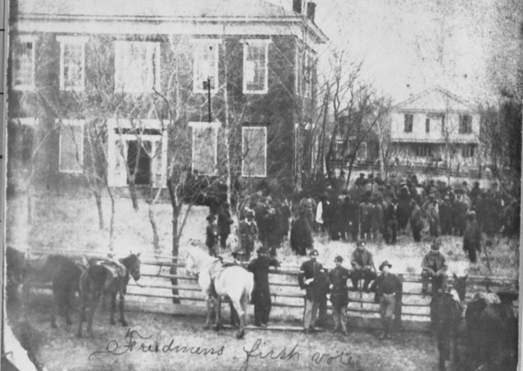
Unidad 9:
Reconstrucción
Lección 6:
Notas Guiadas sobre la Reconstrucción
The Freedmen’s First Vote, Anderson County, Texas
The Portal to Texas History
Notes:
[Freedmens First Vote - Anderson County Courthouse], photograph, 1869; (https://texashistory.unt.edu/ark:/67531/metapth26465/: accessed September 8, 2025), University of North Texas Libraries, The Portal to Texas History, https://texashistory.unt.edu; crediting Palestine Public Library.

Slide 2




Calentamiento
Sigue las instrucciones para completar tu calentamiento
Considera los tres puntos de vista diferentes presentados en el organizador gráfico.
Completa el organizador gráfico basándote en los tres puntos de vista.
Habla con una pareja.

Slide 3

Comparte con la clase
Creo Exconfederados sureños/ Norteños en el Congreso / Libertos en el Sur querría centrarse en la Reconstrucción ________ _____________________________

Slide 4

Pregunta esencial
Cuáles fueron las tres fases principales de la Reconstrucción, y cuáles fueron los eventos clave y características definitorias de cada fase?

Slide 5

En la lección de hoy...
Examinaremos las tres fases de la Reconstrucción, los desarrollos significativos y las características definitorias de cada fase.
Completaré mis notas guiadas, comparando los objetivos, políticas y efectos de cada fase de la Reconstrucción en Texas.

Slide 6
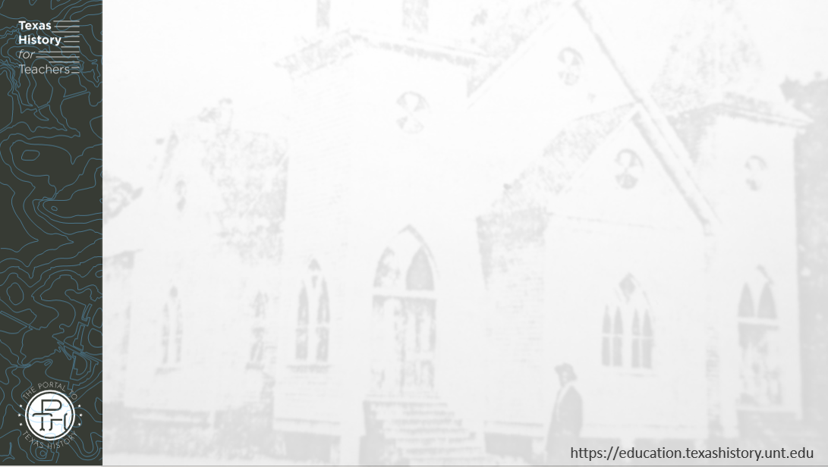
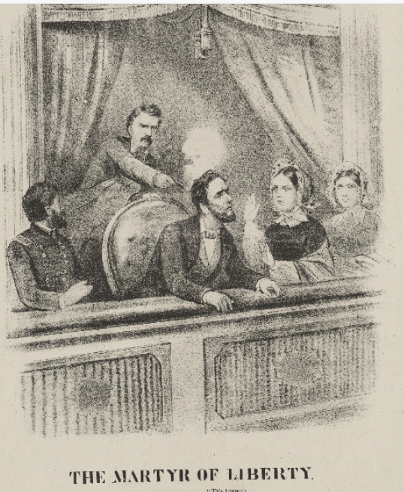
El asesinato de Abraham Lincoln
Lincoln fue elegido para un segundo mandato como presidente en noviembre de 1864.
El general confederado Robert E. Lee se rindió el 9 de abril de 1865.
Lincoln fue asesinado el 15 de abril de 1865.
El vicepresidente Andrew Johnson (sureño) juró el cargo como presidente.
“El Mártir de la Libertad”
La Biblioteca del Congreso
Notes:
The Martyr of Liberty. United States Washington D.C. Washington, . N. D. Photograph. https://www.loc.gov/item/scsm000402/

Slide 7

Reconstrucción Presidencial
1865 - 1867

Slide 8
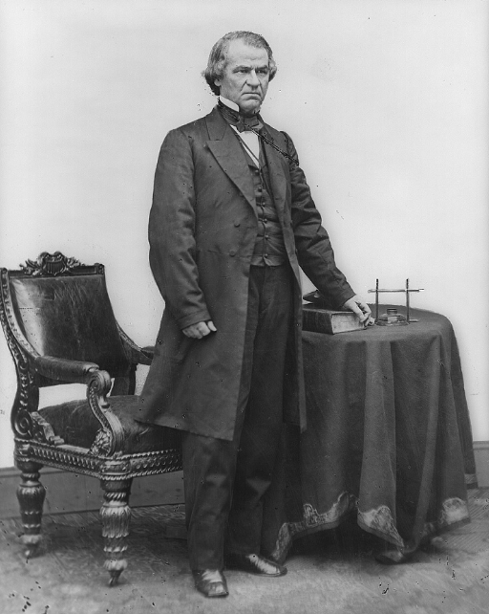
Reconstrucción Presidencial
Exconfederados indultados
Debe prestar juramento de lealtad a Estados Unidos.
Los exconfederados de alto rango deben solicitar personalmente el indulto al presidente Johnson.
Los estados del sur deben
Redactar nuevas constituciones
Ratificar la 13ª Enmienda
Presidente Andrew Johnson
La Biblioteca del Congreso
Notes:
Brady, Mathew B. Andrew Johnson, full-length portrait, standing, facing right, with table and chair. n.d. Photograph. https://www.loc.gov/item/96524285/

Slide 9
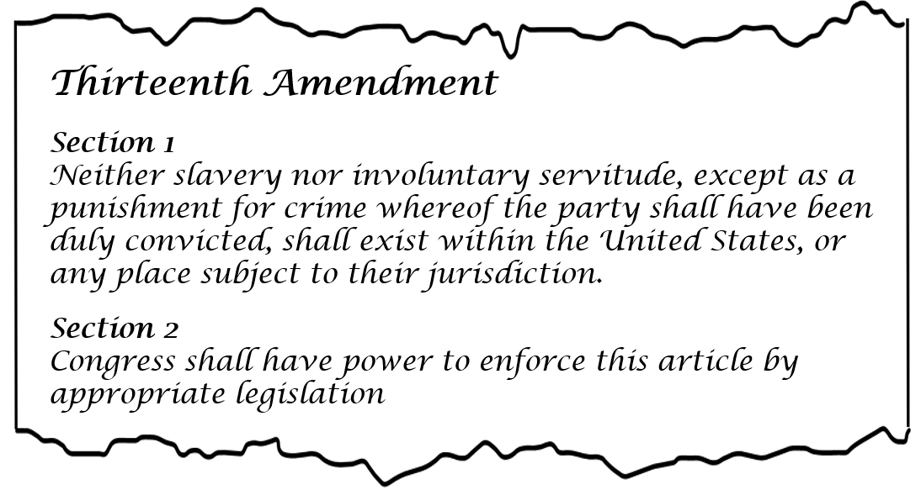
La Decimotercera Enmienda
Notes:
13th Amendment to the U.S. Constitution: Abolition of Slavery (1865). Milestone Documents. The National Archives. Accessed 10/6/25. https://www.archives.gov/milestone-documents/13th-amendment

Slide 10
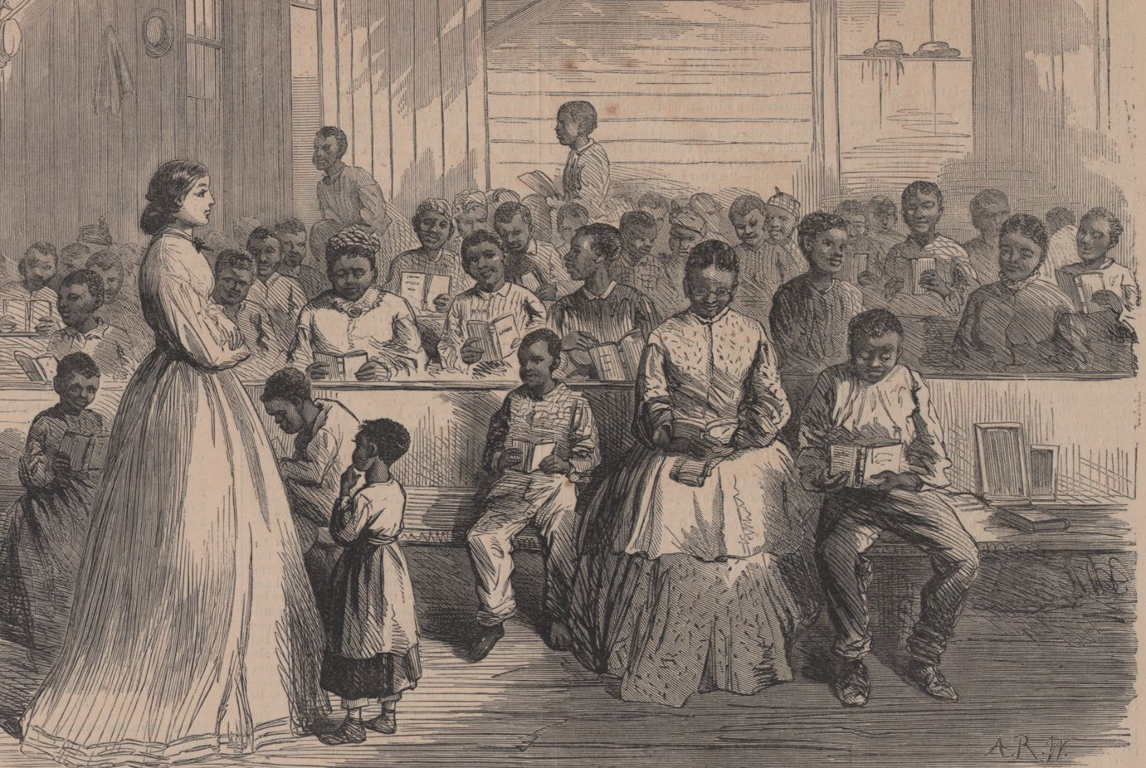
Oficina de Libertos
Establecido en 1865
Brindó apoyo a los sureños negros liberados:
  Servicios medicos
  Apoyo legal
  Educación
  Reunificación familiar
  Protección
Escuela de Libertos
Colección Digital de la Biblioteca Pública de Nueva York
Notes:
Schomburg Center for Research in Black Culture, Photographs and Prints Division, The New York Public Library. "Noon at the Primary school (top) and Primary school for Freedmen, in charge of Mrs. Green, at Vicksburg, Mississippi (bottom)." New York Public Library Digital Collections. Accessed February 26, 2025. https://digitalcollections.nypl.org/items/510d47db-c675-a3d9-e040-e00a18064a99

Slide 11
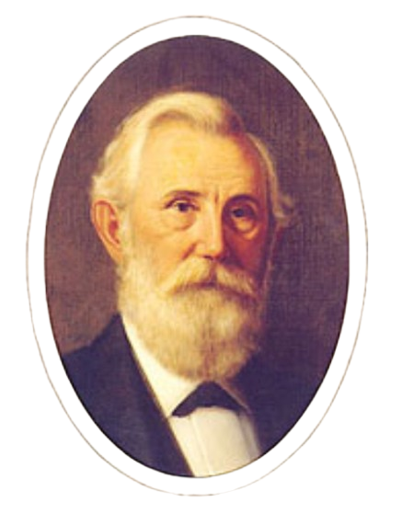
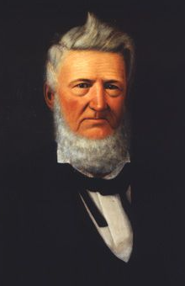
Constitución de Texas de 1866
Declaró nula la secesión.
Reconoció pero no ratificó la 13ª Enmienda.
Regreso de los exconfederados al poder.
El exsenador confederado Oran Roberts
Biblioteca y Archivos Estatales de Texas
El exsenador confederado David G. Burnet
Junta Estatal de Preservación
Notes:
Oran Roberts. Portraits of Texas Governors. Texas State Library and Archives. Accessed Sept. 18, 2025. https://www.tsl.texas.gov/governors/west/index.html
Huddle, William H. David G. Burnet. 1888. Oil on canvas. Capitol Historical Artifact Collection, State Preservation Board. https://tspb.texas.gov/prop/tc/tc-collection/governors/index.html.

Slide 12
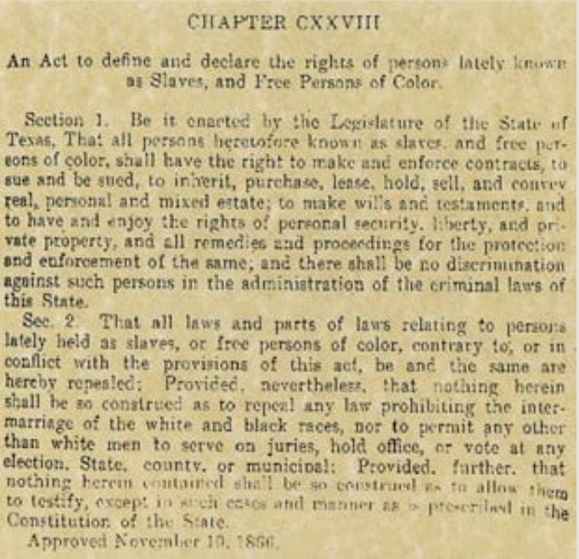
Los Códigos Negros
La legislatura de Texas aprobó leyes que restringen los derechos de los texanos negros.
Se le niega el derecho a:
  Votar
  Formar parte de los jurados.
  Testificar contra los blancos.
  Asistir a escuelas públicas.
  Casarse con blancos.
Los Códigos Negros de Texas, 1866.
The Texas State Historical Association.
Notes:
The Texas Black Codes, 1866. Made available under the Fair Use law 17 U.S. Code § 107 - Limitations on exclusive rights: Fair use | U.S. Code | US Law | LII / Legal Information Institute Accessed Sept. 18, 2025. https://www.tshaonline.org/handbook/entries/black-codes

Slide 13
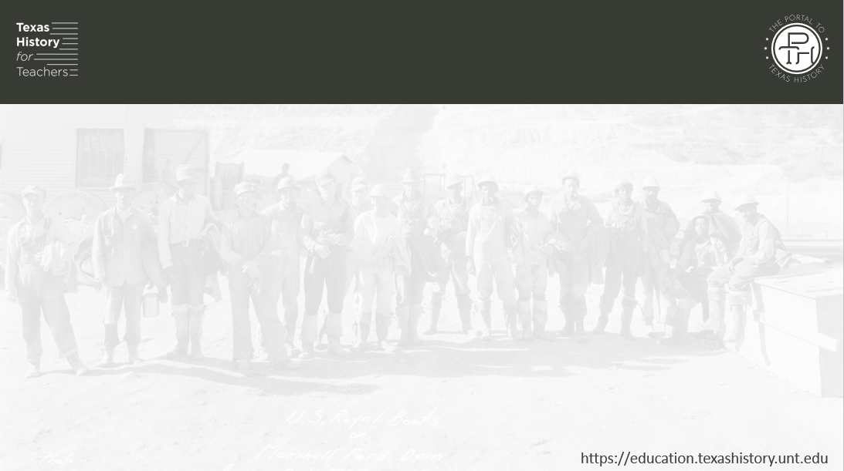
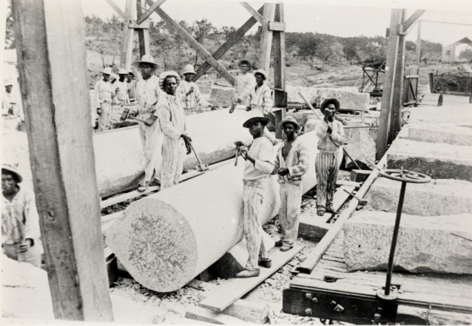
Leyes de vagancia
  Leyes que regulan y exigen que los texanos negros trabajen.
  Los empleados podían deducir salarios por desobediencia y pérdida de tiempo.
  Las autoridades podrían arrestar y multar a personas por estar ociosas (perezosas) o por no tener un hogar permanente.
  Los tribunales podían obligar a las personas a trabajar si no podían pagar la multa.
Trabajadores convictos moldeando columnas al oeste de Austin.
El portal a la historia de Texas
Notes:
Convict Laborers Shaping Columns, photograph, 1885~; (https://texashistory.unt.edu/ark:/67531/metapth124103/: accessed September 10, 2025), University of North Texas Libraries, The Portal to Texas History, https://texashistory.unt.edu; crediting Austin History Center, Austin Public Library.
Convict Laborers Shaping Columns, photograph, 1885~; (https://texashistory.unt.edu/ark:/67531/metapth124103/: accessed September 10, 2025), University of North Texas Libraries, The Portal to Texas History, https://texashistory.unt.edu; crediting Austin History Center, Austin Public Library.

Slide 14
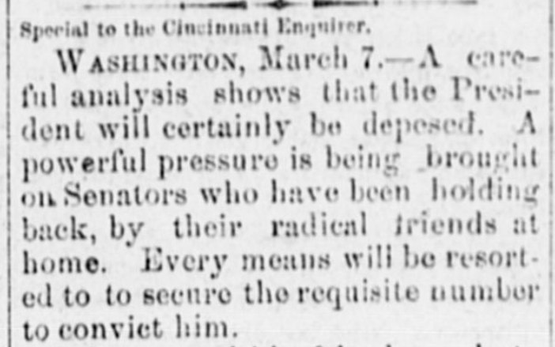
Respuesta a la Reconstrucción Presidencial
El Congreso de EE. UU. estaba compuesto mayoritariamente por republicanos del Norte.
1868: El Congreso destituyó al presidente Johnson y asumió el control de la Reconstrucción.
El Congreso aprobó "Leyes de Reconstrucción.”
El presidente Johnson fue sometido a un impeachment, pero NO condenado. Permaneció en el cargo, aunque tenía poco poder.
El portal a la historia de Texas
Notes:
Dallas Herald. (Dallas, Tex.), Vol. 15, No. 28, Ed. 1 Saturday, March 28, 1868, newspaper, March 28, 1868; Dallas, Texas. (https://texashistory.unt.edu/ark:/67531/metapth294459/: accessed September 18, 2025), University of North Texas Libraries, The Portal to Texas History, https://texashistory.unt.edu; .

Slide 15
Reconstrucción del Congreso
1867 - 1874

Slide 16
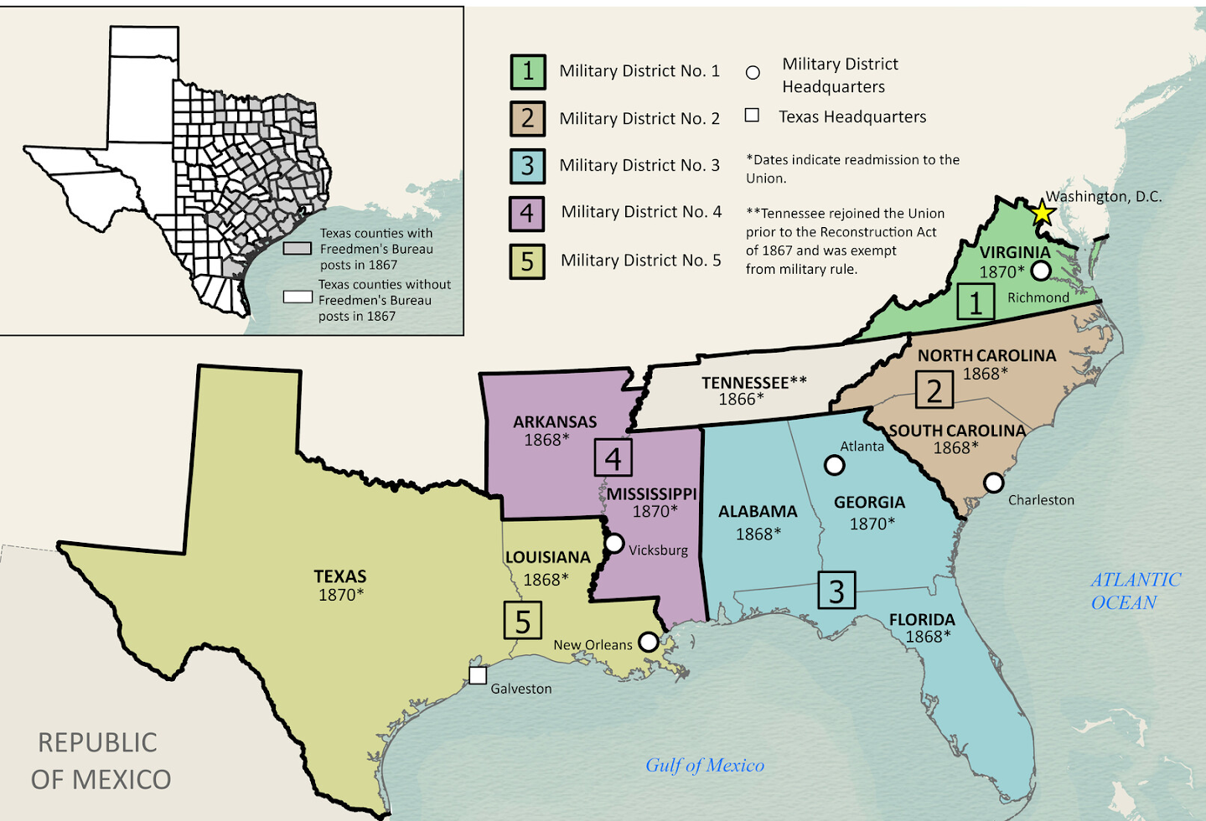
Leyes de Reconstrucción
Los estados del sur deben:
Crear nuevas constituciones
Conceder el derecho al voto a las personas negras
Fin de los códigos negros
Ratificar las 13ª y 14ª Enmiendas
Someterse a la autoridad federal bajo la ley marcial
Los distritos militares del sur bajo ley marcial.
La Oficina General de Tierras de Texas
Notes:
Snider, Ben, Lila Rakoczy, and Kelsey Bonnell. Military Reconstruction. 2024. Texas GLO Map Database and Store. https://historictexasmaps.com/object/97345

Slide 17
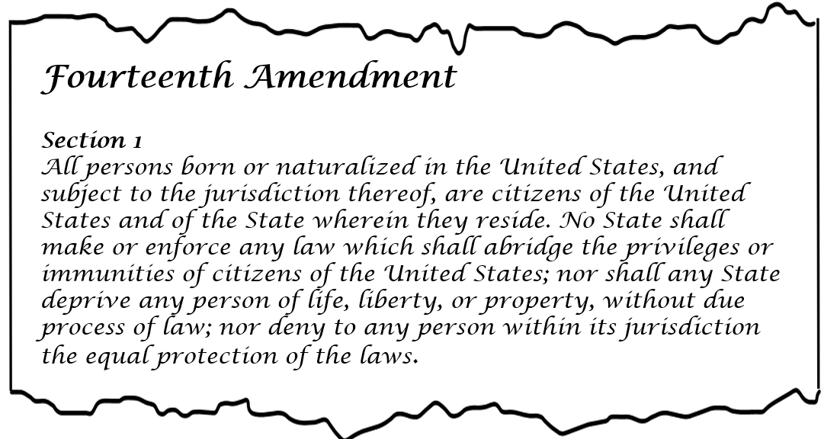
La Decimocuarta Enmienda
Notes:
14th Amendment to the U.S. Constitution: Civil Rights (1868). Milestone Documents. The National Archives. Accessed 10/6/25. https://www.archives.gov/milestone-documents/14th-amendment

Slide 18
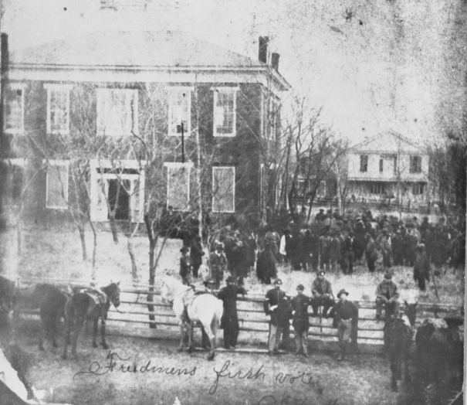
Texas bajo la reconstrucción del Congreso
La nueva Constitución de 1869 sustituyó a la de 1866
Mayor participación política de los hombres negros.
El poder político en Texas se concentraba ahora a nivel estatal en Austin, no a nivel local.
Aumento de impuestos para financiar la educación, la policía estatal y la expansión del sistema judicial.
Primera votación de los libertos
Condado de Anderson, Texas, 1869
El portal a la historia de Texas
Notes:
Freedmens First Vote - Anderson County Courthouse. 1869. The Portal to Texas History. https://texashistory.unt.edu/ark:/67531/metapth26465/

Slide 19
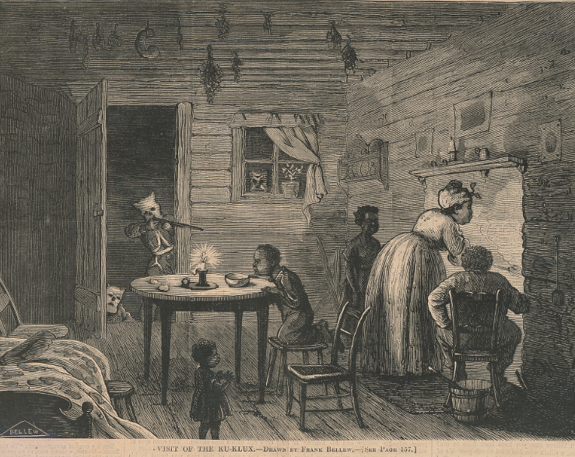
Respuesta a la Reconstrucción del Congreso
Expansión de la educación.
Gente enfadada por los impuestos altos.
Los exconfederados trabajaron para recuperar el poder en Texas.
El Ku Klux Klan: Una organización terrorista fundada en 1865 que utilizó la violencia e intimidación contra los texanos negros y sus aliados.
“La visita del Ku Klux”
La Biblioteca del Congreso
Notes:
Bellew, Frank. Visit of the Ku-Klux / drawn by Frank Bellew. 1872. Wood engraving. Library of Congress Prints and Photographs Division. https://www.loc.gov/item/2001695506/

Slide 20
“Redentor” Reconstrucción
1874 - 1877

Slide 21
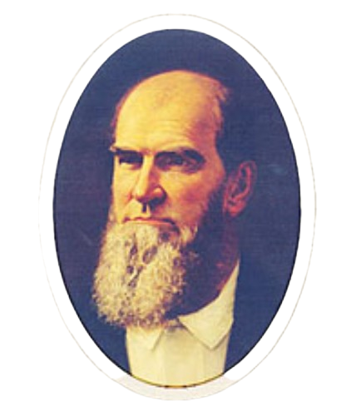
Los "Redentores" en Texas
Los Redentores eran exconfederados sureños que querían "redimir" Texas del control republicano y devolver el poder político a los gobiernos locales, en lugar de al gobierno estatal.
El gobernador redentor Richard Coke
Comisión de Bibliotecas y Archivos del Estado de Texas
Notes:
Governor Richard Coke. Portraits of Texas Governors. Texas State Library and Archives Commission. Accessed 9/18/2025. https://www.tsl.texas.gov/governors/west/index.html#Coke

Slide 22
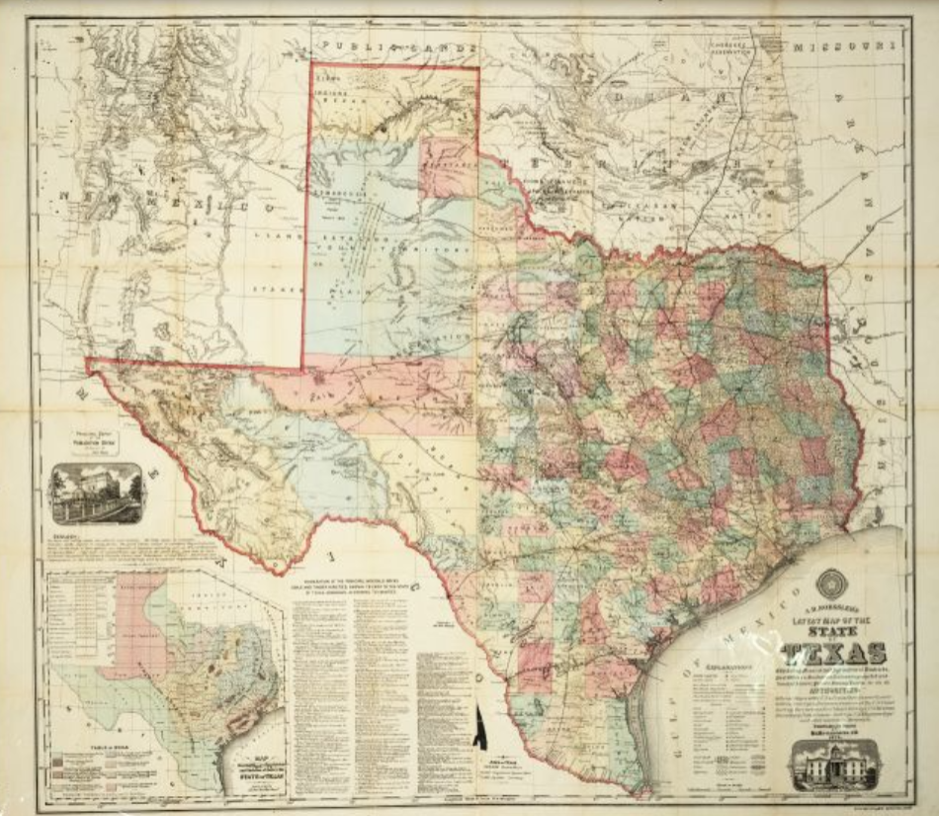
Los "Redentores" en Texas
La nueva Constitución de 1876 sustituyó a la de 1869.
  Sul Ross ayudó a redactar un documental.
Reducción del poder del gobierno estatal, devolviendo el poder a los gobiernos locales.
Abolición de la Policía Estatal
Reducción del número de tribunales
Escuelas públicas descentralizadas
Un mapa de Texas de 1874 para la Oficina de Inmigración.
El portal a la historia de Texas
Notes:
Roessler, A. R. New Map of Texas Prepared and Published for the Bureau of Immigration of the State of Texas. 1874. 37 x 41 cm. The Portal to Texas History. https://texashistory.unt.edu/ark:/67531/metapth29788/

Slide 23
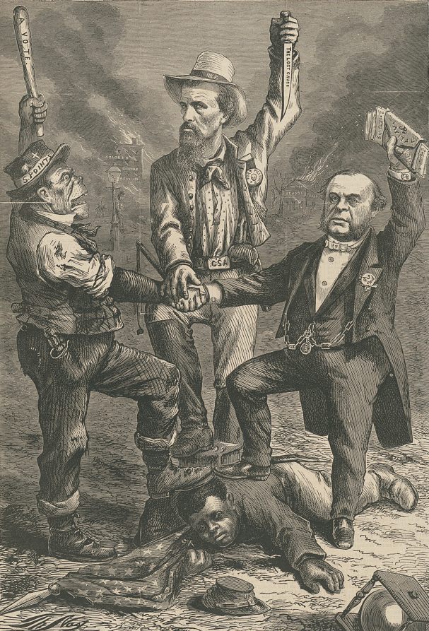
El fin de la Reconstrucción 1877
La Oficina de Libertos terminó en 1870 por falta de recursos
Las tropas federales se retiraron de los estados del sur
Fin de la ley marcial
El poder político total devuelto a los estados.
Los exconfederados recuperaron un control significativo de estados sureños como Texas.
"Este es un gobierno de hombres blancos"
Caricatura política
La Biblioteca del Congreso
Notes:
Nast, Thomas, Artist. "This is a white man's government" "We regard the Reconstruction Acts so called of Congress as usurpations, and unconstitutional, revolutionary, and void" - Democratic Platform / / Th. Nast. United States, 1868. Photograph. https://www.loc.gov/item/98513794/.

Slide 24
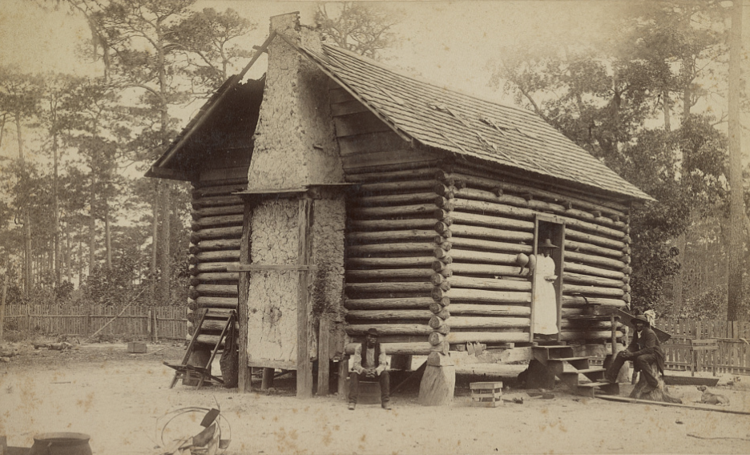
Importancia de la era de la Reconstrucción en Texas
Desarrollo de los ferrocarriles
Aumento de la población
800.000 en 1870
2 millones en 1890
Gobierno descentralizado de Texas.
Muchos agricultores pobres se convirtieron en aparceros: alquilaban tierras para cultivar, a menudo atrapados en ciclos de deuda.
Una cabaña de aparceros
La Biblioteca del Congreso.
Notes:
Launey & Goebel. Savannah, Ga., early Negro life. 1867 -90. Photograph. https://www.loc.gov/item/2015650291/

Slide 25
Billete de salida
Sigue las instrucciones para completar tu ticket de salida
Piensa en las tres fases de la Reconstrucción, y en los eventos y características de cada una.
Completar el organizador gráfico basado en las tres fases.
Habla con una pareja

Slide 26
Comparte con la clase2
__(Lee una declaración)_ formaba parte de Presidencial / Congresional / Redentor Reconstrucción.

